Slide 1


Slide 2
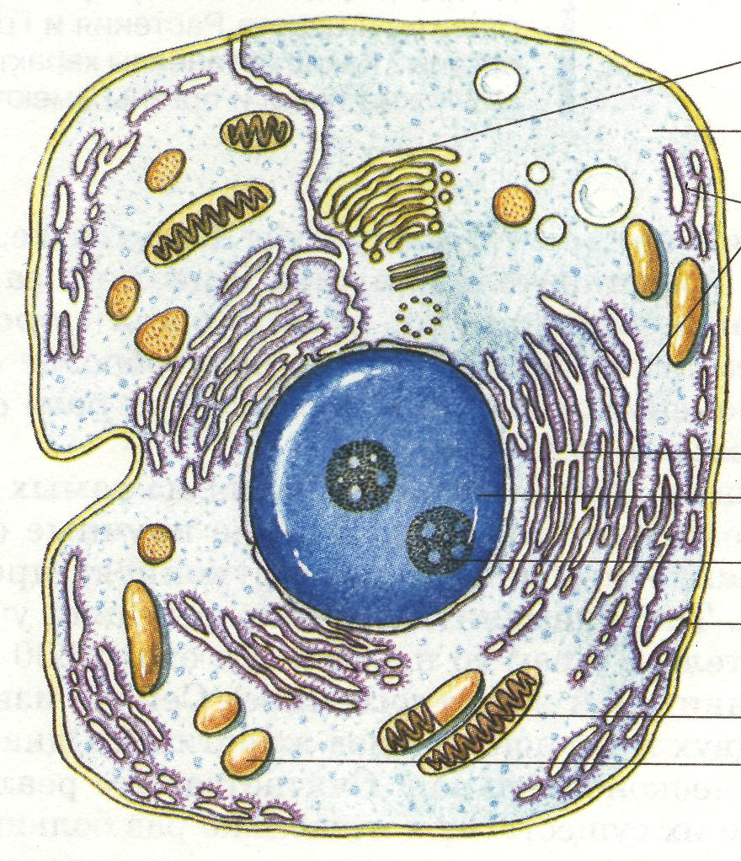
Цитоплазма – внутренняя полужидкая среда клетки. Обеспечивает связь между ядром и органоидами.
Мембрана – тонкая пленка вокруг клетки состоящая из липидов и белков.
Рибосомы -
мелкие органоиды сферической или эллипсоидной формы диаметром от 15 до 30 нанометров.
ЭПС-
она же сеть каналов в цитоплазме. Принимает активное участие в синтезе белков, углеводов и липидов, занимается транспортировкой полезных веществ.

Slide 4
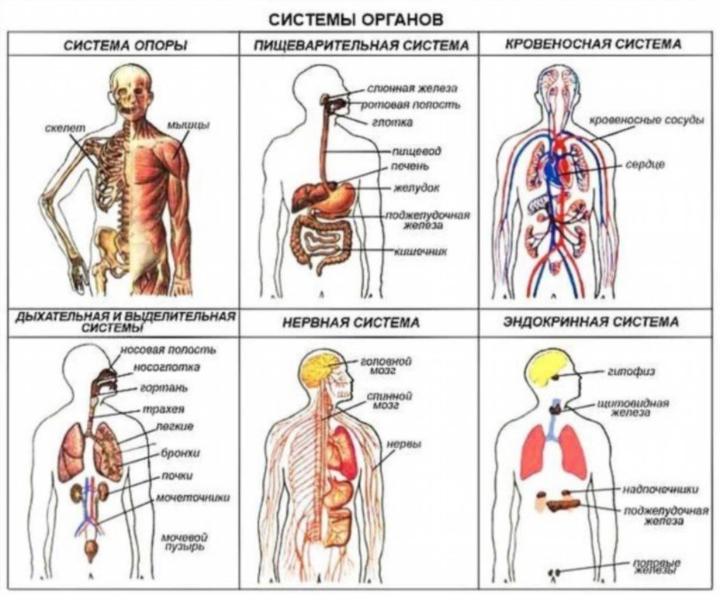

Slide 5
Уровни организации тела человека

Slide 6
Уровни организации тела человека
ОРГАНИЗМ
СИСТЕМЫ ОРГАНОВ
ОРГАНЫ
ТКАНИ
КЛЕТКА

Slide 7
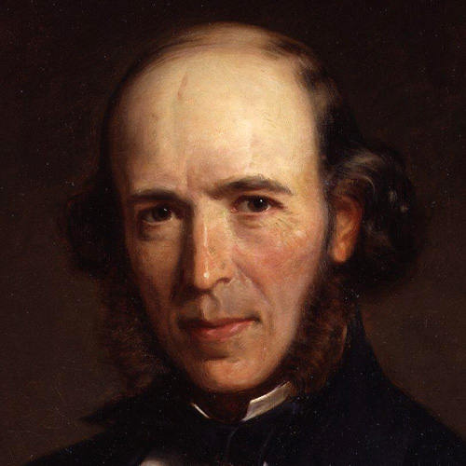
Английский ученый и философ Герберт Спенсер (1820-1903) – основатель органической школы социологии.

Slide 8
«Организм человека как единое целое похож на …, потому что …»

Slide 9

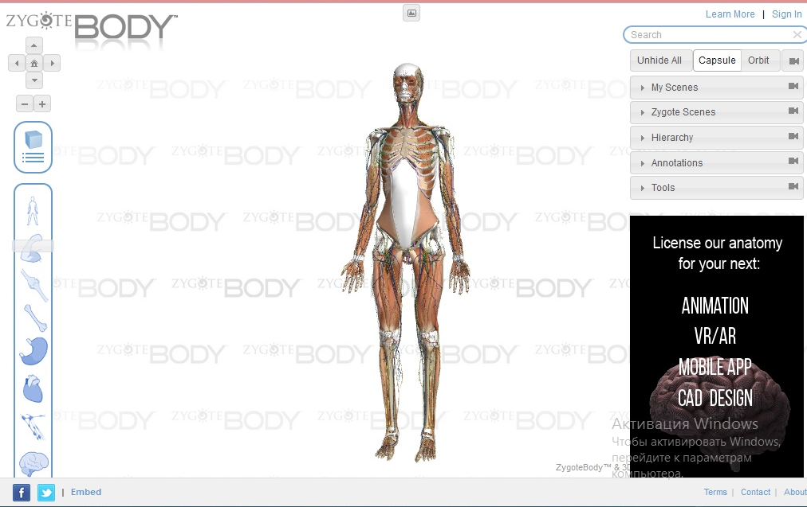
Домашнее задание
https://www.zygotebody.com
dashadanz@mail.ru
Откройте 3D атлас по ссылке или QR-коду, которые есть на листах. Изучив 3D модели частей тела, придумайте один «умный вопрос» и отправьте его мне по электронной почте.

Slide 10
Спасибо
за внимание!

